Slide 1





Tecnologías Big Data
CIFF Trustees:
Paralelización de datos con Hadoop:
PIG
Profesor: David Álvaro Mediavilla
Junio / Julio
MASTER EXECUTIVE EN BA & BD 2015

Slide 2
Sesión II: PIG
Objetivos:
Características de PIG
Aprender a instalarlo sobre un servidor Hadoop
Aprender la sintaxis básica de Grunt
Conocer la sintaxis de programación en PIG (Pig latin)
Conocer cómo se pueden definir funciones en PIG
Resolver ejercicios simples con PIG
‹#›
Notes:
‹#›

Slide 3

Características
Características:
Facilidad de programación.
Flujo de datos o grafos acíclicos (DAG)
Lenguaje procedural donde las instrucciones se ejecutan paso a paso
Código abierto.
Map Reduce.
Emplea tipos de datos estructurados y desestructurados
Permite definir tus propias funciones (UDFS)
Empleado por Yahoo, Linkedin, Twitter
Modos de ejecución:
Local: todos los scripts se ejecutarán en una máquina sin emplear HDFS ni Map Reduce.
pig -x local
Modo distribuido: funciona en modo cluster con las ventajas de Hadoop
pig -x mapreduce
Modos de interacción:
Modo interactivo: shell grunt
Modo batch
‹#›
Notes:
‹#›

Slide 4
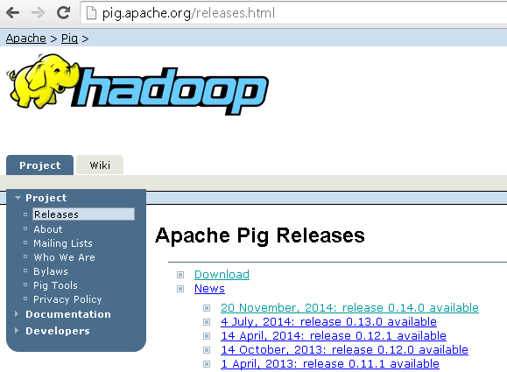
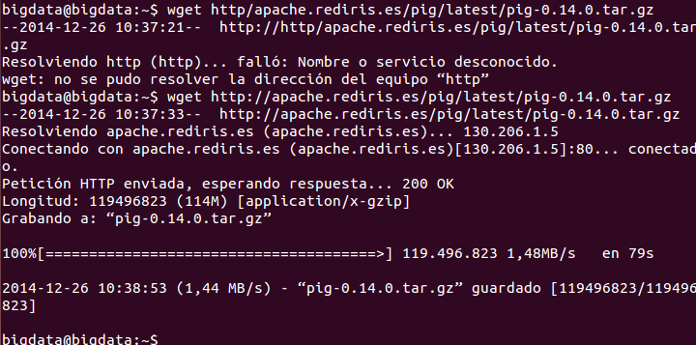

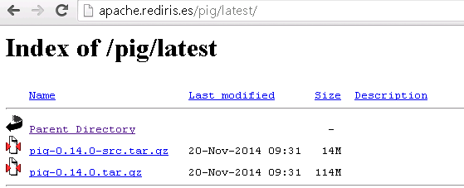
Descarga
$ wget http://apache.rediris.es/pig/latest/pig-0.14.0.tar.gz
‹#›
Notes:
‹#›

Slide 5


Configuración
$ tar -xvf pig-0.14.0.tar.gz
$ mv pig-0.14.0 /home/bigdata/pig
$ rm pig-o.14.0.tar.gz
$ sudo nano ~/.bashrc
# PIG VARIABLES START
export PIG_HOME=/home/bigdata/pig
export PATH=$PATH:$PIG_HOME/bin
# PIG VARIABLES END
$ source ~/.bashrc $ pig -version
‹#›
Notes:
‹#›

Slide 6
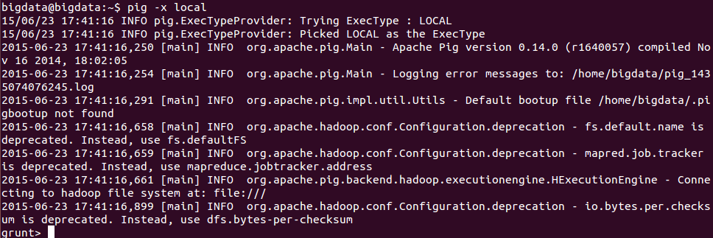
Shell Grunt
$ pig -x local
cat: Imprime el contenido de un fichero en pantalla.
cd: Permite navegar por el sistema de ficheros.
copyFromLocal: Permite copiar un fichero de una máquina local al sistema DFS, la sintaxis es copyFromLocal <SRC PATH> <DST PATH>.
copyToLocal: Permite copiar un fichero del sistema DFS a la máquina local, la sintaxis es copyToLocal <SRC PATH> <DST PATH>.
cp: Permite copiar ficheros o directorios en el sistema DFS, la sintaxis es cp <SRC PATH> <DST PATH>.
ls: Lista el contenido de un directorio.
mkdir: Crea un directorio, la sintaxis es mkdir <DIR>.
mv: Su funcionamiento es el mismo que el del comando cp pero borra el fichero o directorio original una vez que éste es copiado.
pwd: Permite conocer la ruta del directorio de trabajo actual.
rm: Elimina el/los fichero/s o directorio/s especificado/s, la sintaxis es rm <PATH1> <PATH2>...
https://wiki.apache.org/pig/Grunt
‹#›
Notes:
‹#›

Slide 7
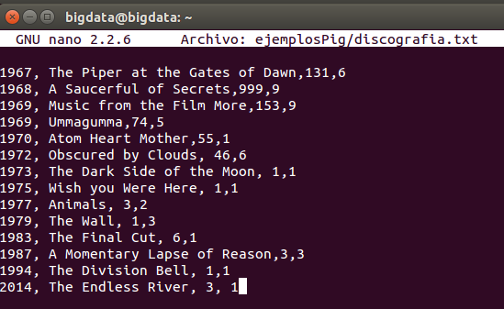
Ejemplo de Grunt
$ mkdir ejemplosPig
$ sudo nano ejemplosPig/discografia.txt
1967, The Piper at the Gates of Dawn,131,6 1968, A Saucerful of Secrets,999,9 1969, Music from the Film More,153,9 1969, Ummagumma,74,5 1970, Atom Heart Mother,55,1 1972, Obscured by Clouds, 46,6 1973, The Dark Side of the Moon, 1,1 1975, Wish you Were Here, 1,1 1977, Animals, 3,2 1979, The Wall, 1,3 1983, The Final Cut, 6,1 1987, A Momentary Lapse of Reason,3,3 1994, The Division Bell, 1,1 2014, The Endless River, 3, 1
‹#›
Notes:
‹#›

Slide 8
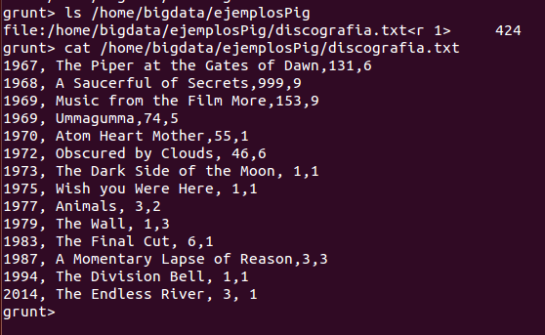
Ejemplo de Grunt
$ pig -x local
grunt> ls /home/bigdata/ejemplosPig grunt> cat /home/bigdata/ejemplosPig/discografia.txt
‹#›
Notes:
‹#›

Slide 9
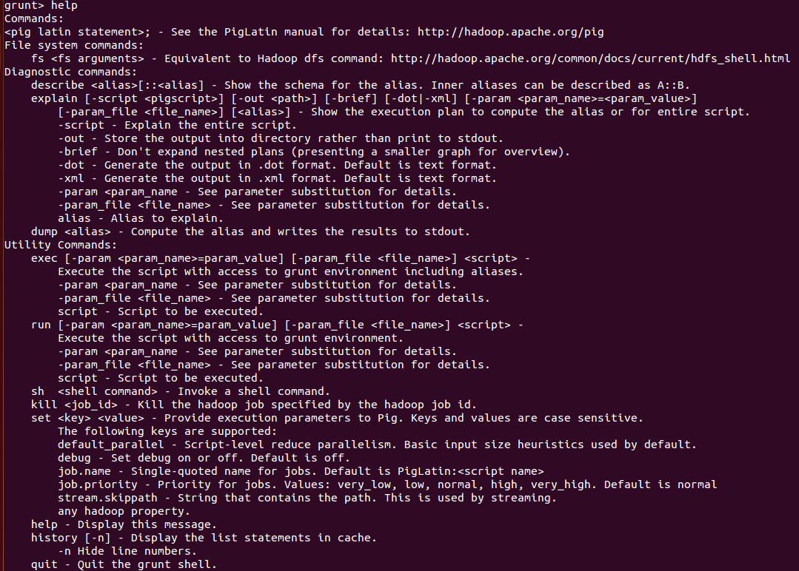
Comandos avanzados de Grunt
grunt>help
‹#›
Notes:
‹#›

Slide 10
Comandos avanzados de Grunt
fs: Permite emplear comandos comunes de HDFS
define: Permite definir funciones de usuario parametrizadas.
describe: Muestra el esquema definido para un determinado alias.
dump: Muestra el contenido de un alias de pig en la pantalla.
explain: Permite visualizar las etapas de ejecución de un determinado plan.
help: Lista los comandos disponibles.
illustrate: Muestra una ejecución de muestra de un script.
kill: Para un trabajo en curso en función de su ID.
quit: Sale de Grunt.
set:Permite parsear pares clave-valor a Pig de la forma set <key> '<value>‘.
store: Permite almacenar el contenido de un alias de Pig a un fichero.
grunt> fs -ls /home/bigdata/ejemplosPig
‹#›
Notes:
‹#›

Slide 11
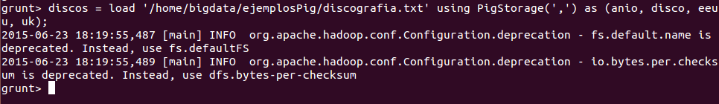
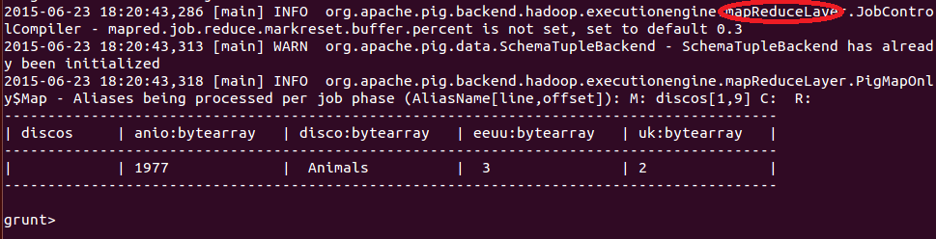
Comandos avanzados de Grunt
grunt> discos = load '/home/bigdata/ejemplosPig/discografia.txt' using PigStorage(',') as (anio, disco, eeuu, uk);
grunt> describe discos;
grunt> illustrate discos;
‹#›
Notes:
‹#›

Slide 12
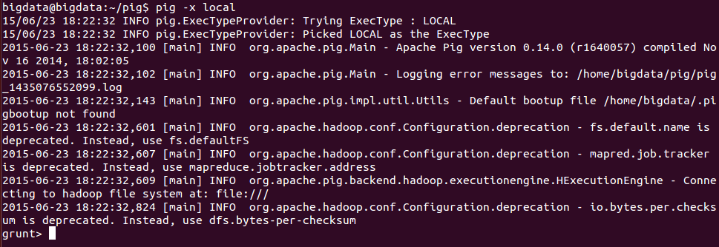


Log4j
$ cd $PIG_HOME $ sudo nano conf/nolog.conf
log4j.rootLogger=fatal
$ pig -4 conf/nolog.conf -x local
‹#›
Notes:
‹#›

Slide 13
Pig Latin: Tipos Simples
Tipos Simples
int: Entero con signo de 32 bits.
long: Entero con signo de 64 bits.
float: Número en punto flotante de 32 bits.
double: Número en punto flotante de 64 bits.
chararray: Array de Strings codificados en UTF8.
bytearray: Array de bytes.
boolean: true o false.
datetime: Dato de tiempo con el formato 1970-01-01T00:00:00.000+00:00.
Null: en Pig Latin, los nulos se implementan usando la definición de SQL de null, como desconocido o inexistente.
‹#›
Notes:
‹#›

Slide 14
Pig Latin: Tipos Complejos
Tipos Complejos
Tuple:
Definición: Una TUPLA es un conjunto desordenado de campos (pueden ser de cualquier tipo de datos, incluso TUPLA y BAG).
Sintaxis: ( field [, field …] )
Ejemplo: tupla con dos campos: ('John',32)
Bag
Definición: Un BAG es una colección de TUPLAS desordenadas
Sintaxis: { tuple [, tuple …] }
Características:
Un BAG puede tener tuplas duplicadas.
Un BAG puede tener tuplas de distinto números de campos. Sin embargo si Pig intenta acceder a un campo que no existe, devolverá un NULL.
Un BAG puede tener tuplas con diferentes tipos de datos.
Ejemplo: {('John', 32), ('Mary', 25), ('Jack', 36)}
Map
Definición: Un map es un conjunto de pares clave valor.
Sintaxis: [ key#value <, key#value …> ]
Ejemplo: ['nombre'#'John', 'edad'#32]
‹#›
Notes:
‹#›

Slide 15

Pig Latin: esquemas
grunt> discos = load '/home/bigdata/ejemplosPig/discografia.txt' using PigStorage(',') as (anio:int, disco:chararray, eeuu:int, uk:int);
grunt> describe discos;
grunt> discos2 = load '/home/bigdata/ejemplosPig/discografia.txt' using PigStorage(',') as (anio, disco, eeuu, uk);
grunt> describe discos2;
tupla: as (a:tuple(), b:tuple(x:int, y:int))
bag: as (a:bag{}, b:bag{t:(x:int, y:int)})
map: as (a:map[], b:map[int])
A = LOAD 'mydata' AS (T1:tuple(f1:int, f2:int), B:bag{T2:tuple(t1:float,t2:float)}, M:map[] );
A = LOAD 'mydata' AS (T1:(f1:int, f2:int), B:{T2:(t1:float,t2:float)}, M:[] );
‹#›
Notes:
‹#›

Slide 16

Pig Latin: Operadores
Operadores aritméticos
+
-
*
/
%
?:
case when then else end
Operadores comparación
==
!=
<
>
<=
>=
matches
Operadores booleanos
AND
OR
IN
NOT
Operadores sobre Nulos
is null
is not null
grunt> discos_sesenta = filter discos by anio >= 1960 and anio < 1970;
grunt> dump discos_sesenta;
‹#›
Notes:
‹#›

Slide 17
Pig Latin: Operadores relacionales
Operadores relacionales
CROSS: realiza el producto cartesiano de dos o más relaciones.
DISTINCT:elimina tuplas duplicadas de una relación.
FILTER: selecciona tuplas de una relación basadas en una condición.
FOREACH: genera transformaciones de datos en base a los datos de las columnas.
GROUP: agrupa los datos en una o más relaciones
JOIN (inner): realiza inner join de dos o más relaciones basadas en los valores de campos comunes.
JOIN (outer): realiza outer join de dos o más relaciones basadas en los valores de campos comunes.
LIMIT: limita el resultado de salida de las tuplas.
LOAD: carga datos desde el sistema de archivos.
ORDER: ordena la relación en base a uno o más campos.
SAMPLE: particiona una relación en dos o más relaciones.
SPLIT: divide una relación en dos o más relaciones.
STORE: almacena o guarda los resultados al sistema de archivos.
STREAM: envía datos a un script o programa externo
UNION: calcula la relación de dos o más relaciones
‹#›
Notes:
‹#›

Slide 18
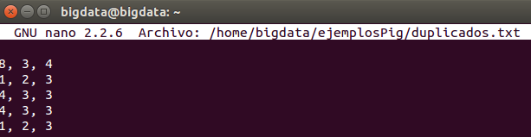
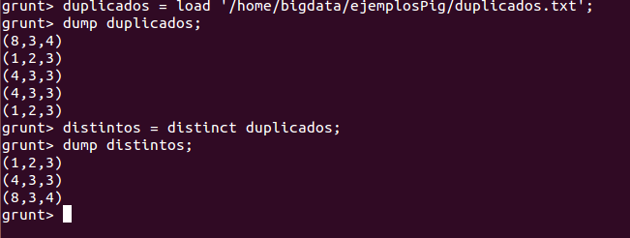
Pig Latin: Operadores relacionales
sudo nano /home/bigdata/ejemplosPig/duplicados.txt
8, 3, 4
1, 2, 3
4, 3, 3
4, 3, 3
1, 2, 3
grunt> duplicados = load '/home/bigdata/ejemplosPig/duplicados.txt';
grunt> dump duplicados;
grunt> distintos = distinct duplicados;
grunt> dump distintos;
‹#›
Notes:
‹#›

Slide 19
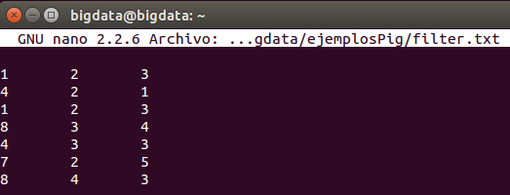
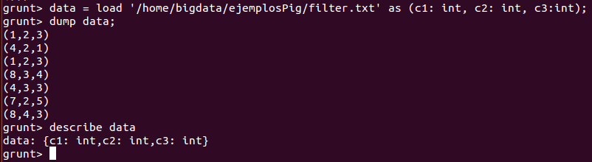
Pig Latin: Operadores relacionales
sudo nano /home/bigdata/ejemplosPig/filter.txt
SEPARADOS POR TABULADOR
1 2 3
4 2 1
1 2 3
8 3 4
4 3 3
7 2 5
8 4 3
grunt> data = load '/home/bigdata/ejemplosPig/filter.txt' as (c1: int, c2: int, c3:int);
grunt> describe data;
grunt> dump data;
‹#›
Notes:
‹#›

Slide 20
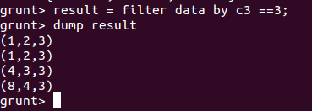
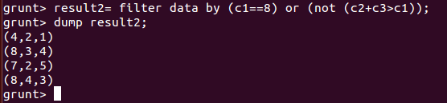
Pig Latin: Operadores relacionales
grunt> result = filter data by c3 ==3;
grunt> dump result;
grunt> result2= filter data by (c1==8) or (not (c2+c3>c1));
grunt> dump result2;
‹#›
Notes:
‹#›

Slide 21
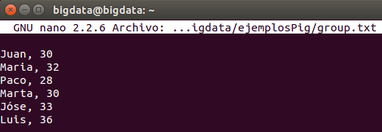
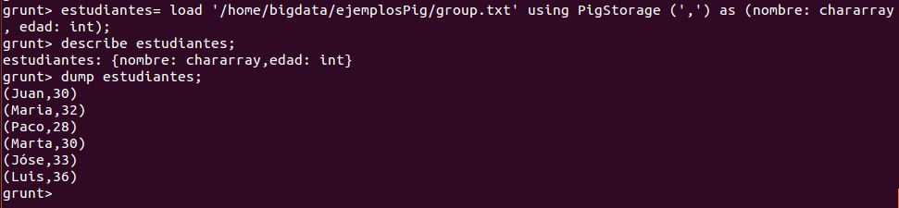
Pig Latin
$ sudo nano /home/bigdata/ejemplosPig/group.txt
Juan, 30
Maria, 32
Paco, 28
Marta, 30
Jóse, 33
Luis, 36
grunt> estudiantes= load '/home/bigdata/ejemplosPig/group.txt' using PigStorage (',') as (nombre: chararray, edad: int);
grunt> describe estudiantes;
grunt> dump estudiantes;
‹#›
Notes:
‹#›

Slide 22
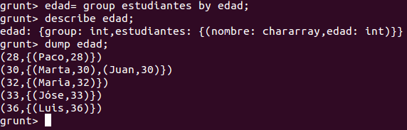
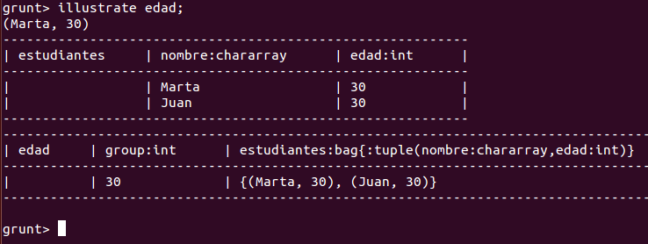
Pig Latin
grunt> edad= group estudiantes by edad;
grunt> describe edad;
grunt> dump edad;
grunt> illustrate edad;
‹#›
Notes:
‹#›

Slide 23
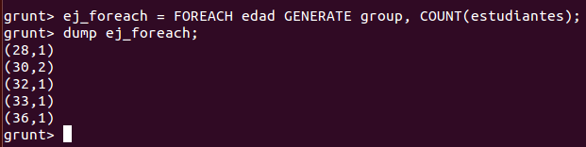
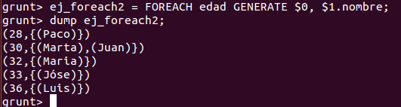
Pig Latin
grunt> ej_foreach = FOREACH edad GENERATE group, COUNT(estudiantes);
grunt> dump ej_foreach;
grunt> ej_foreach2 = FOREACH edad GENERATE $0, $1.nombre;
grunt> dump ej_foreach2;
‹#›
Notes:
‹#›

Slide 24
UDF
UDF = User Defined Functions
Características:
Lenguajes permitidos: Java, Jython, Python, Javascript, Ruby, Groovy http://pig.apache.org/docs/r0.14.0/udf.html
Detección en tiempo de ejecución
Piggy Bank
Registrar :
Sintaxis: REGISTER path;
http://pig.apache.org/docs/r0.14.0/basic.html#register
Ejemplo 1:
register jars/*.jar
Ejemplo 2:
REGISTER /src/myfunc.js; A = LOAD 'students'; B = FOREACH A GENERATE myfunc.MyEvalFunc($0);
Variables de entorno PIG_OPTS
export PIG_OPTS="-Dpig.additional.jars.uris=hdfs://nn.mydomain.com:9020/myjars/my.jar,
file:///home/bigdata/pig/your.jar"
Definir
Sintaxis: DEFINE alias {function | [`command` [input] [output] [ship] [cache] [stderr] ] };
http://pig.apache.org/docs/r0.14.0/basic.html#define-udfs
Ejemplos 1:
DEFINE MAXNUM org.apache.pig.piggybank.evaluation.math.MAX;
Ejemplo 2:
DEFINE CMD `perl PigStreaming.pl - nameMap` input(stdin using PigStreaming(',')) output(stdout using PigStreaming(','));
A = LOAD 'file';
B = STREAM B THROUGH CMD;
‹#›
Notes:
‹#›

Slide 25
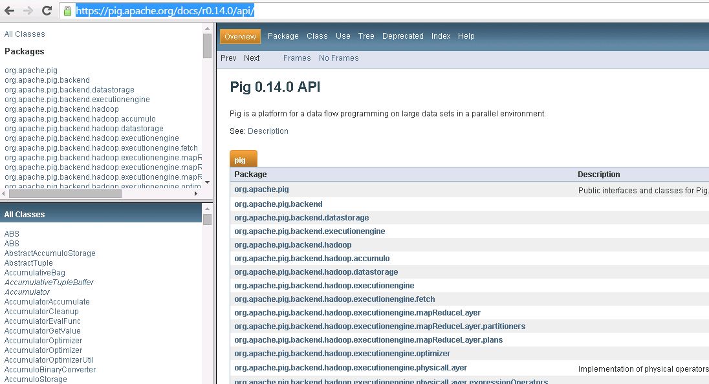
PIGGYBANK
https://pig.apache.org/docs/r0.14.0/api
‹#›
Notes:
‹#›

Slide 26
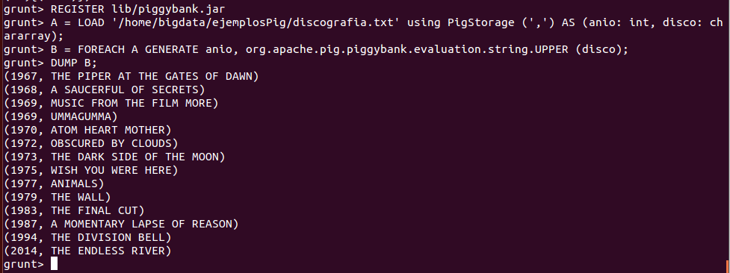
PIGGYBANK: Ejemplo UPPER
Emplear método UPPER del paquete piggybank.evaluation.string para transformar el título de un conjunto de datos a mayúsculas
1. Registrar librería
REGISTER /home/bigdata/pig/lib/piggybank.jar
2. Carga el fichero que contiene la discografía A = LOAD '/home/bigdata/ejemplosPig/discografia.txt' using PigStorage (',') AS (anio: int, disco: chararray);
3. Por cada registro del fichero cargado generar una salida con el campo anio y el campo disco en mayúsculas.
B = FOREACH A GENERATE anio, org.apache.pig.piggybank.evaluation.string.UPPER (disco); DUMP B;
-- Ejemplo de llamada: pig -x mapreduce -f analisisLogsApache.pig -param LOGS='path_to_access_log_file.txt' --param OUTFILE='path_to_output_file' -- El formato del fichero que estamos cargando es el siguiente: -- http://httpd.apache.org/docs/current/logs.html -- 127.0.0.1 - frank [10/Oct/2000:13:55:36 -0700] "GET /apache_pb.gif HTTP/1.0" 200 2326 -- 127.0.0.1 (%h): IP del cliente (host remoto) que ha realizado la petición -- (%l) : el guión indica que esta información no está disponible. Esta información es poco fiable y no se debería emplear -- frank (%u): Identifica al id del usuario que está realizando la petición del documento determinado en una petición HTTP autenticada. Si el estatus code (más abajo) de la petición es 401, entonces este valor no debe tenerse en cuenta. -- [10/Oct/2000:13:55:36 -0700] (%t): la fecha a la que se recibió la petición en el formato siguiente: -- [day/month/year:hour:minute:second zone] -- day = 2*digit -- month = 3*letter -- year = 4*digit -- hour = 2*digit -- minute = 2*digit -- second = 2*digit -- zone = (`+' | `-') 4*digit -- "GET /apache_pb.gif HTTP/1.0" (\"%r\"): La línea pedida por el cliente aparecerá entre comillas dobles. En primer lugar indicará el tipo de cliente empleado (GET/POST). A continuación el recurso solicitado y en tercer lugar el protocolo empleado -- 200 (%>s): contiene el estatus code devuelto por el servidor al cliente. -- 2XX: Éxito -- 3XX: redirección -- 4XX: error causado por el cliente -- 5XX: error causado por el servidor -- 2326 (%b): tamaño del objeto devuelto sin incluir las cabeceras. -- 1. Registramos la libería REGISTER /home/bigdata/pig/lib/piggybank.jar -- Definimos la libería CommonLogLoader que vamos a emplear DEFINE ApacheCommonLogLoader org.apache.pig.piggybank.storage.apachelog.CommonLogLoader(); -- cargamos el fichero de logs indicado en la entrada al proceso logs = LOAD '$LOGS' USING ApacheCommonLogLoader as (remoteHost, hyphen, user, time, method, uri, protocol, statusCode, responseSize); -- filtramos la entrada para quedarnos sólo con las peticiones GET logs = FILTER logs BY method == 'GET' AND statusCode >= 200 AND statusCode < 300; -- Proyectamos sólo los campos que nos interesan logs = FOREACH logs GENERATE uri, responseSize; -- Agrupamos por URI y contamos el número de peticiones groupedByUri = GROUP logs BY uri; uriCounts = FOREACH groupedByUri GENERATE group AS uri, COUNT(logs) AS numHits; -- Ordenamos el resultado uri_result = ORDER uriCounts BY uri DESC; --DUMP uri_result; DESCRIBE uri_result; -- Cargamos los datos a la salida STORE uri_result INTO '$OUTFILE';
‹#›
Notes:
‹#›

Slide 27

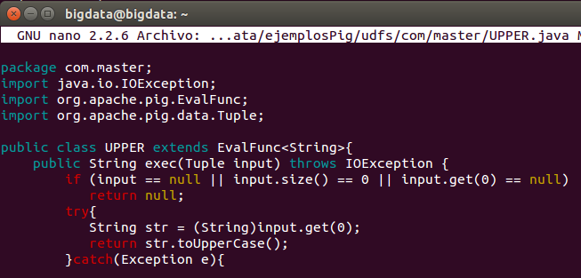
UDF: Ejemplo 1/3
Crear estructura de directorios y fichero .java
$ sudo mkdir /home/bigdata/ejemplosPig/udfs
$ sudo mkdir /home/bigdata/ejemplosPig/udfs/com
$ sudo mkdir /home/bigdata/ejemplosPig/udfs/com/master
$ sudo nano /home/bigdata/ejemplosPig/udfs/com/master/UPPER.java
2. Crear código java
package com.master; import java.io.IOException; import org.apache.pig.EvalFunc; import org.apache.pig.data.Tuple; public class UPPER extends EvalFunc<String>{ public String exec(Tuple input) throws IOException { if (input == null || input.size() == 0 || input.get(0) == null) return null; try{ String str = (String)input.get(0); return str.toUpperCase(); }catch(Exception e){ throw new IOException("Caught exception processing input row ", e); } } }
‹#›
Notes:
‹#›

Slide 28
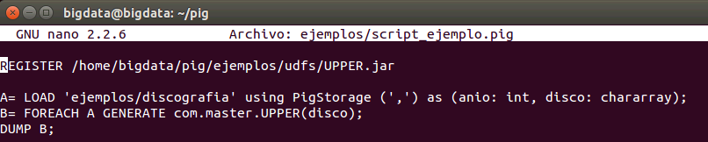
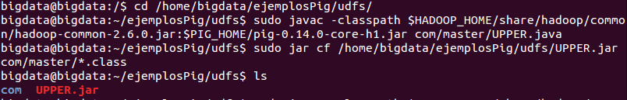
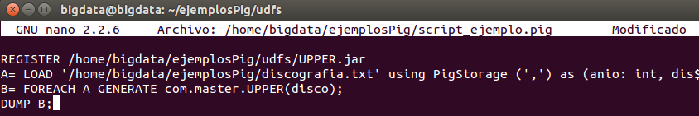
UDF: Ejemplo 2/3
3. Compilar fichero
$ cd /home/bigdata/ejemplosPig/udfs/ $ sudo javac -classpath $HADOOP_HOME/share/hadoop/common/hadoop-common-2.6.0.jar:$PIG_HOME/pig-0.14.0-core-h1.jar com/master/UPPER.java $ sudo jar cf /home/bigdata/ejemplosPig/udfs/UPPER.jar com/master/*.class
4. Crear fichero .pig
sudo nano /home/bigdata/ejemplosPig/script_ejemplo.pig
REGISTER /home/bigdata/ejemplosPig/udfs/UPPER.jar A= LOAD '/home/bigdata/ejemplosPig/discografia.txt' using PigStorage (',') as (anio: int, disco: chararray); B= FOREACH A GENERATE com.master.UPPER(disco); DUMP B;
‹#›
Notes:
‹#›

Slide 29
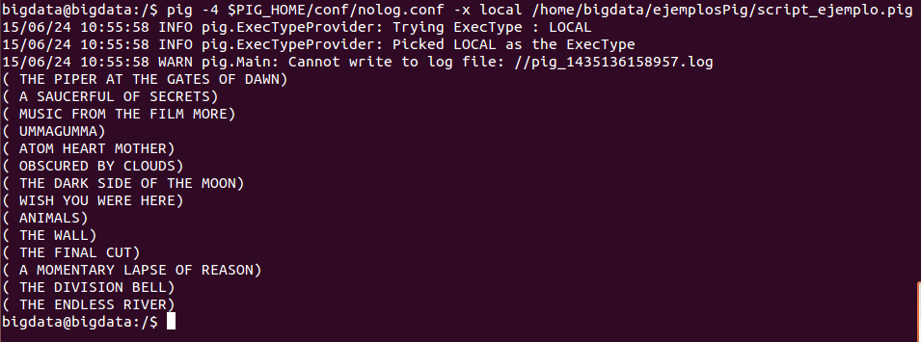
UDF: Ejemplo 3/3
5. Ejecutar el script
$ pig -4 $PIG_HOME/conf/nolog.conf -x local /home/bigdata/ejemplosPig/script_ejemplo.pig
‹#›
Notes:
‹#›

Slide 30
Pig Latin Avanzado
Evaluación
AVG
BagToString
CONCAT
COUNT
COUNT_STAR
DIFF
IsEmpty
MAX
MIN
PluckTuple
SIZE
SUBTRACT
SUM
TOKENIZE
Matemáticas ABS
ACOS
ASIN
ATAN
CBRT
CEIL
COS
COSH
EXP
FLOOR
LOG
LOG10
RANDOM
ROUND
ROUND_TO
SIN
SINH
SQRT
TAN
TANH
Manejo de cadenas
ENDSWITH
EqualsIgnoreCase
INDEXOF
LAST_INDEX_OF
LCFIRST
LOWER
LTRIM
REGEX_EXTRACT
REGEX_EXTRACT_ALL
REPLACE
RTRIM
SPRINTF
STARTSWITH
STRSPLIT
STRSPLITTOBAG
SUBSTRING
TRIM
UCFIRST
UPPER
UniqueID
Procesamiento de fechas AddDuration
CurrentTime
DaysBetween
GetDay
GetHour
GetMilliSecond
GetMinute
GetMonth
GetSecond
GetWeek
GetWeekYear
GetYear
HoursBetween
MilliSecondsBetween
MinutesBetween
MonthsBetween
SecondsBetween
SubtractDuration
ToDate
ToMilliSeconds
ToString
ToUnixTime
WeeksBetween
YearsBetween
Carga y almacenamiento Handling Compression
BinStorage
JsonLoader, JsonStorage
PigDump
PigStorage
TextLoader
HBaseStorage
AvroStorage
TrevniStorage
AccumuloStorage
OrcStorage
Manejo de estructuras complejas
TOTUPLE
TOBAG
TOMAP
TOP
‹#›
Notes:
‹#›

Slide 31
Ejemplo
Dados los resultados de la liga 2014-2015, obtener el promedio de goles marcados en local por el Real Madrid o el Barcelona.
25/08/2014,J1,Real Madrid,Córdoba,2,0
31/08/2014,J2,R.Sociedad,Real Madrid,4,2
13/09/2014,J3,Real Madrid,Atlético,1,2
20/09/2014,J4,Deportivo,Real Madrid,2,8
23/09/2014,J5,Real Madrid,Elche,5,1
27/09/2014,J6,Villareal,Real Madrid,0,2
05/10/2014,J7,Real Madrid,Athletic,5,0
18/10/2014,J8,Levante,Real Madrid,0,5
25/10/2014,J9,Real Madrid,Barcelona,3,1
01/11/2014,J10,Granada,Real Madrid,0,4
08/11/2014,J11,Real Madrid,Rayo Vallecano,5,1
22/11/2014,J12,Eibar,Real Madrid,0,4
29/11/2014,J13,Málaga,Real Madrid,1,2
06/12/2014,J14,Real Madrid,Celta,3,0
12/12/2014,J15,Almería,Real Madrid,1,4
04/02/2015,J16,Real Madrid,Sevilla,2,1
04/01/2015,J17,Valencia,Real Madrid,2,1
10/01/2015,J18,Real Madrid,Espanyol,3,0
18/01/2015,J19,Getafe,Real Madrid,0,3
20/01/2015,J20,Córdoba,Real Madrid,1,2
31/01/2015,J21,Real Madrid,R.Sociedad,4,1
07/02/2015,J22,Atlético,Real Madrid,4,0
14/02/2015,J23,Real Madrid,Deportivo,2,0
22/02/2015,J24,Elche,Real Madrid,0,2
01/03/2015,J25,Real Madrid,Villareal,1,1
07/03/2015,J26,Athletic,Real Madrid,1,0
15/03/2015,J27,Real Madrid,Levante,2,0
22/03/2015,J28,Barcelona,Real Madrid,2,1
05/04/2015,J29,Real Madrid,Granada,9,1
08/04/2015,J30,Rayo,Real Madrid,0,2
11/04/2015,J31,Real Madrid,Eibar,3,0
18/04/2015,J32,Real Madrid,Málaga,3,1
26/04/2015,J33,Celta,Real Madrid,2,4
29/04/2015,J34,Real Madrid,Almería,3,0
02/05/2015,J35,Sevilla,Real Madrid,2,3
09/05/2015,J36,Real Madrid,Valencia,2,2
17/05/2015,J37,Espanyol,Real Madrid,1,4
23/05/2015,J38,Real Madrid,Getafe,7,3
24/08/2014,J1,Barcelona,Elche,3,0
31/08/2014,J2,Villarreal,Barcelona,0,1
13/09/2014,J3,Barcelona,Athletic,2,0
21/09/2014,J4,Levante,Barcelona,0,5
24/09/2014,J5,Málaga,Barelona,0,0
27/09/2014,J6,Barcelona,Granada,6,0
04/10/2014,J7,Rayo Vallecano,Barcelona,0,2
18/10/2014,J8,Barcelona,Eibar,3,0
01/11/2014,J10,Barcelona,Celta,0,1
08/11/2014,J11,Almería,Barcelona,1,2
22/11/2014,J12,Barcelona,Sevilla,5,1
30/11/2014,J13,Valencia,Barcelona,0,1
07/12/2014,J14,Barcelona,Espanyol,5,1
13/12/2014,J15,Getafe,Barcelona,0,0
20/12/2014,J16,Barcelona,Córdoba,5,0
04/01/2015,J17,R.Sociedad,Barcelona,1,0
11/01/2015,J18,Barcelona,Atlético,3,1
18/01/2015,J19,Deportivo,Barcelona,0,4
24/01/2015,J20,Elche,Barcelona,0,6
01/02/2015,J21,Barcelona,Villareal,3,2
08/02/2015,J22,Athletic,Barcelona,2,5
15/02/2015,J23,Barcelona,Levante,5,0
21/02/2015,J24,Barcelona,Málaga,0,1
28/02/2015,J25,Granada,Barcelona,1,3
08/03/2015,J26,Barcelona,Rayo,6,1
14/03/2015,J27,Eibar,Barcelona,0,2
05/04/2015,J29,Celta,Barcelona,0,1
08/04/2015,J30,Barcelona,Almería,4,0
11/04/2015,J31,Sevilla,Barcelona,2,2
18/04/2015,J32,Barcelona,Valencia,2,0
25/04/2015,J33,Espanyol,Barcelona,0,2
28/04/2015,J34,Barcelona,Getafe,6,0
02/05/2015,J35,Córdoba,Barcelona,0,8
09/05/2015,J36,Barcelona,R.Sociedad,2,0
17/05/2015,J37,Atlético,Barcelona,0,1
23/05/2015,J38,Barcelona,Deportivo,2,2
‹#›
Notes:
‹#›

Slide 32
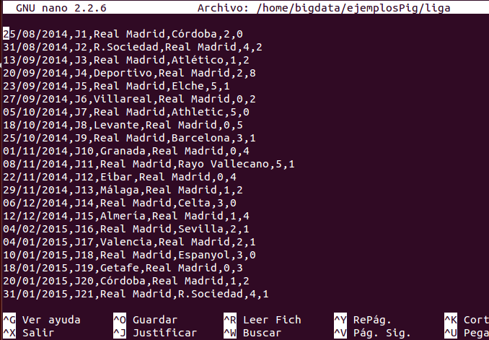
Ejemplo 1/4
Crear fichero con los datos que vamos a analizar
$ sudo nano /home/bigdata/ejemplosPig/liga
‹#›
Notes:
‹#›

Slide 33
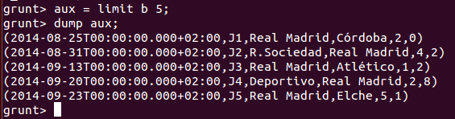
Ejemplo 2/4
2. Cargar el fichero y ejecutar la instrucción de consulta para ver los datos.
a = LOAD '/home/bigdata/ejemplosPig/liga' using PigStorage (',') AS (fecha: chararray, jornada: chararray, local:chararray, invitado:chararray, gol_local:int, gol_invitado: int);
b= FOREACH a GENERATE ToDate (fecha, 'dd/MM/yyyy') as fecha, jornada, local, invitado, gol_local, gol_invitado;
grunt> aux = limit b 5;
grunt> dump aux;
‹#›
Notes:
‹#›

Slide 34
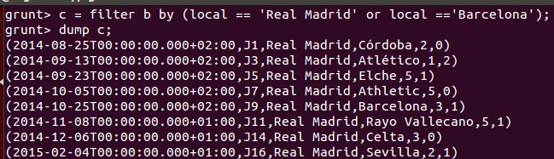
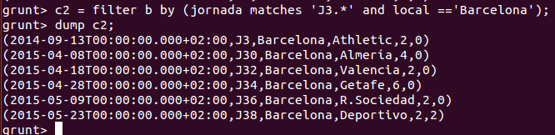
Ejemplo 3/4
3. Ejecutar filtrados sobre los datos anteriores
c = filter b by (local == 'Real Madrid' or local =='Barcelona'); dump c;
c2 = filter b by (jornada matches 'J3.*' and local =='Barcelona'); dump c2;
‹#›
Notes:
‹#›

Slide 35
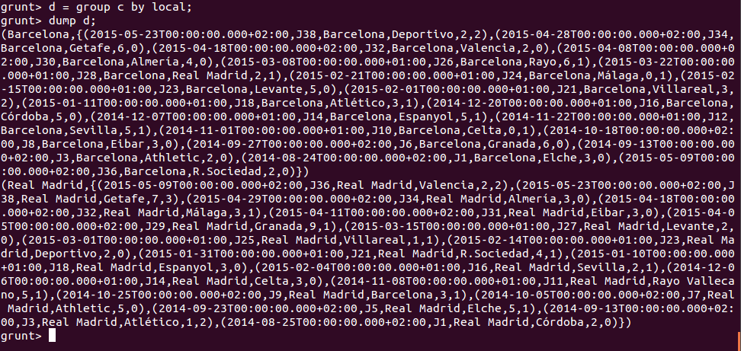

Ejemplo 4/4
4. Emplear una función de agrupación
d = group c by local; dump d;
5. Calcular la media
e = foreach d generate group, AVG (c.gol_local);
‹#›
Notes:
‹#›

Slide 36
Analisis de Logs
http://httpd.apache.org/docs/current/logs.html
127.0.0.1 (%h): IP del cliente (host remoto) que ha realizado la petición
(%l) : el guión indica que esta información no está disponible. Esta información es poco fiable y no se debería emplear
frank (%u): Identifica al id del usuario que está realizando la petición del documento determinado en una petición HTTP autenticada. Si el estatus code (más abajo) de la petición es 401, entonces este valor no debe tenerse en cuenta.
[10/Oct/2000:13:55:36 -0700] (%t): la fecha a la que se recibió la petición en el formato siguiente:
[day/month/year:hour:minute:second zone]
day = 2*digit
month = 3*letter
year = 4*digit
hour = 2*digit
minute = 2*digit
second = 2*digit
zone = (`+' | `-') 4*digit
"GET /apache_pb.gif HTTP/1.0" (\"%r\"): La línea pedida por el cliente aparecerá entre comillas dobles. En primer lugar indicará el tipo de cliente empleado (GET/POST). A continuación el recurso solicitado y en tercer lugar el protocolo empleado
200 (%>s): contiene el estatus code devuelto por el servidor al cliente.
2XX: Éxito
3XX: redirección
4XX: error causado por el cliente
5XX: error causado por el servidor
2326 (%b): tamaño del objeto devuelto sin incluir las cabeceras.

Slide 37
Análisis de Logs
sudo nano /home/bigdata/ejemplosPig/analisisLogsApache.pig
-- Ejemplo de llamada: pig -x mapreduce -f analisisLogsApache.pig -param LOGS='path_to_access_log_file.txt' --param OUTFILE='path_to_output_file'
-- El formato del fichero que estamos cargando es el siguiente:
-- http://httpd.apache.org/docs/current/logs.html
-- 127.0.0.1 - frank [10/Oct/2000:13:55:36 -0700] "GET /apache_pb.gif HTTP/1.0" 200 2326
-- 127.0.0.1 (%h): IP del cliente (host remoto) que ha realizado la petición
-- (%l) : el guión indica que esta información no está disponible. Esta información es poco fiable y no se debería emplear
-- frank (%u): Identifica al id del usuario que está realizando la petición del documento determinado en una petición HTTP autenticada. Si el estatus code (más abajo) de la petición es 401, entonces este valor no debe tenerse en cuenta.
-- [10/Oct/2000:13:55:36 -0700] (%t): la fecha a la que se recibió la petición en el formato siguiente:
-- [day/month/year:hour:minute:second zone]
-- day = 2*digit
-- month = 3*letter
-- year = 4*digit
-- hour = 2*digit
-- minute = 2*digit
-- second = 2*digit
-- zone = (`+' | `-') 4*digit
-- "GET /apache_pb.gif HTTP/1.0" (\"%r\"): La línea pedida por el cliente aparecerá entre comillas dobles. En primer lugar indicará el tipo de cliente empleado (GET/POST). A continuación el recurso solicitado y en tercer lugar el protocolo empleado
-- 200 (%>s): contiene el estatus code devuelto por el servidor al cliente.
-- 2XX: Éxito
-- 3XX: redirección
-- 4XX: error causado por el cliente
-- 5XX: error causado por el servidor
-- 2326 (%b): tamaño del objeto devuelto sin incluir las cabeceras.

Slide 38
Analisis de Logs
-- 1. Registramos la librería
REGISTER /home/bigdata/pig/lib/piggybank.jar
-- Definimos la libería CommonLogLoader que vamos a emplear
DEFINE ApacheCommonLogLoader org.apache.pig.piggybank.storage.apachelog.CommonLogLoader();
-- cargamos el fichero de logs indicado en la entrada al proceso
logs = LOAD '$LOGS' USING ApacheCommonLogLoader as (remoteHost, hyphen, user, time, method, uri, protocol, statusCode, responseSize);
-- filtramos la entrada para quedarnos sólo con las peticiones GET
logs = FILTER logs BY method == 'GET'
AND statusCode >= 200 AND statusCode < 300;
-- Proyectamos sólo los campos que nos interesan
logs = FOREACH logs GENERATE uri, responseSize;
-- Agrupamos por URI y contamos el número de peticiones
groupedByUri = GROUP logs BY uri;
uriCounts = FOREACH groupedByUri GENERATE
group AS uri, COUNT(logs) AS numHits;
-- Ordenamos el resultado
uri_result = ORDER uriCounts BY uri DESC;
--DUMP uri_result;
DESCRIBE uri_result;
-- Cargamos los datos a la salida
STORE uri_result INTO '$OUTFILE';

Slide 39
Analisis de Logs
hdfs dfs -rm -r /ejerciciosPig/logs
hdfs dfs -mkdir /ejerciciosPig/logs
hdfs dfs -put /home/bigdata/ejemplosPig/log_access_log.2015-02-25.txt /ejerciciosPig/logs
pig -x mapreduce -f /home/bigdata/ejemplosPig/analisisLogsApache.pig -param LOGS='hdfs://localhost:9000/ejerciciosPig/logs/log_access_log.2015-02-25.txt' --param OUTFILE='hdfs://localhost:9000/ejerciciosPig/logs/out'
hdfs dfs -cat /ejerciciosPig/logs/out/*
http://ita.ee.lbl.gov/html/contrib/NASA-HTTP.html
http://waxy.org/2008/05/star_wars_kid_the_data_dump/

Slide 40
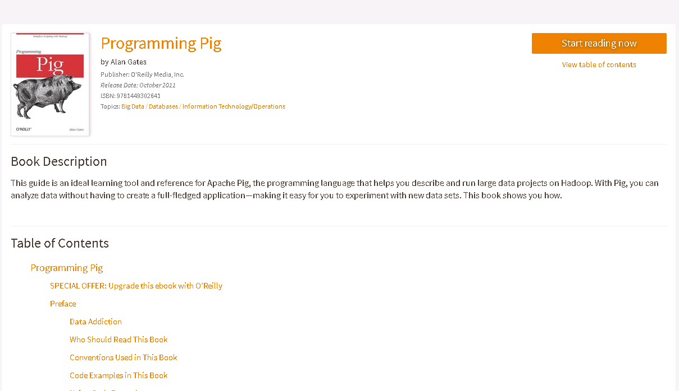
Libro gratuito
https://www.safaribooksonline.com/library/view/programming-pig/9781449317881/
‹#›
Notes:
‹#›

Slide 41



CIFF Trustees:
David Alvaro Mediavilla
d.alvaro@cubenube.com

